Slide 1
Prosociální chování: altruismus
POL203 27. dubna 2017

Slide 2
Adam Smith (1759)
„How selfish soever man may be supposed, there are evidently some principles in his nature, which interest him in fortune of others, and render their happiness necessary to him, though he derives nothing from it, except the pleasure of seeing it.“

Slide 3
Jak je možné, že…
Lidé platí daně?
Přispívají na charitu?
Volí ve volbách strany, jež prosazují redistribucí zdrojů tak, že jde za jejich finanční egoistický zájem?
Pomáhají cizím lidem?
V čem se to neshoduje s ekonomickou teorií užitku?
Co na to homo economicus?

Slide 4
Behaviorální teorie rozhodování
Jak se lidé rozhodují
Jaké podmínky vedou k určitému typu rozhodnutí
Jaké typy lidí činí určité typy rozhodnutí?
V čem spočívá prosociální chování?

Slide 5
Prosociální preference
Překračuje teorie osobního zájmu
Lidem záleží i na blahobytu ostatních
Prosociální preference odvozené z výsledku
Teorie reciprocity
Prosociální chování založené na identitě

Slide 6
Prosociální preference odvozené z výsledku
Lidem záleží na druhých lidech
Dokonalý altruisms
Užitek ostatních lidí přímo ovlivňuje náš užitek
Nedokonalý altruismus
Užitek ostatních ovlivňuje náš užitek jen částečně
Averze k nerovnosti
Užitek závisí ná rozdílu mezi naším blahobytem a blahobytem ostatních

Slide 7
Dokonalý altruismus
Užitek ostatních lidí přímo se promítá do naší užitkové funkce. Lidé se chovají pro sociálně, nebo přispívají na public goods
Dárcovství, dobrovolnictví..

Slide 8
Nedokonalý altruismus
Lidé jsou prosociální ne jen kvůli užitku ostatních
Sami z toho jednání mají soukromé benefity
Jde o tzv. warm glow
Dobrý pocit
Odpovídá proporcionálně nákladům
Externí motivace k prosociálnímu jednání vede k backclashi

Slide 9
Averze k nerovnosti
Lidé nemají rádi nerovnost
Především pokud naše výplaty jsou nižší
Podmíněná verze altruismu
Různé definice rovnosti
Fehr a Schmidt 1999: mít méně je znepokojivé aspoň tak moc, jako mít více než ostatní. Člověk ale není nikdo tak znempokojen tím, že má více, že by se chtěl peněz zbavit, aniž by zároveň pomohl ostatním.
Andreoni a Miller 1998: v DG někteří lidé dávají příjimeci vše a nebo téměř vše, to ale produkuje nerovnost.
Inequality aversion tedy nevysvětluje všechno jednání

Slide 10
Altruismus
Nepodmíněná dobrota
Nezávisí na tom, jak se naše chování dotkne nás samotných
Unikátní lidská charakteristika
Nesobeckost vůči nespřízněným jedincům
Schopnost obětovat vlastní zdroje ve prospěch jiných lidí
Opozitum: závist, zlomyslnost

Slide 11
Altruismus
Měření pomocí dictator game a trust game
Nejčastější experimenty: DICTATOR GAME
Jednoduchá hra, bez interakce
Autor: D. Kahneman 1986, 74 % subjektů zvolilo alokaci zdrojů 50:50 a ne pro sebe výhodnější varianty
Tisíce replikací v experimentech
Experiment nabízí možnosti manipulací
Jak moc diktátoři dávají napříč různými podmínkami?

Slide 12
Incentivy (Engel2011)
Standardně se hraje na kontinuu 10 USD
Možnost pouze dvou rozhodnutí (půl na půl, nebo si nechat vše) zvyšuje pravděpodobnost rovného dělení (pro-social behavior)
Otázka výše incentivy
Je-li více v sázce, ochota dělit se klesá

Slide 13
Sociální kontrola
Co když hra není anonymní?
Frey a Bohet 1995:
Manipulace míry sociální vzdálenosti
Anonymita, jednosměrná identifikace příjemce, identifikace příjemce s informací, dvousměrná identifikace
V anonymní podmínce nenabídlo nic 28 % případů
Jedno a dvousměrná identifikace: nulu nenabídl nikdo
Průměrná nabídka: anon. 26 %, one-way 35 %, one-way info 52 %, two-way 50 %
Čím víc víme, tím víc nám záleží na druhých
Příklady???

Slide 14
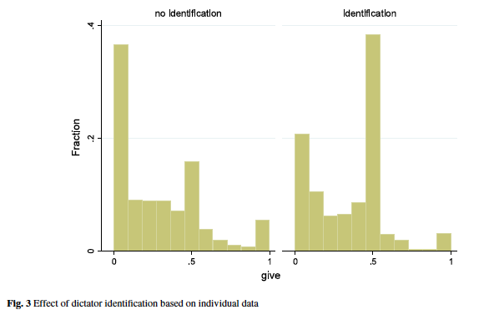
Sociální kontrola (Engel 2011)

Slide 15
Způsob distribuce
Jak se změní distribuce, když do hry vstoupí legitimita?
Vlastnická práva
Eichenberger a Oberholzer-Gee 1998:
Prosociální chování souvisí především se společenskou NORMOU
Lidé sledují normy (i při tom, když se vzdávají části svého statku, pokud to považují za normu)
DG a Gangster game (jeden hráč bere druhému statky)
Vztahují k volebnímu chování a politice

Slide 16
Eichenberger a Oberholzer-Gee 1998
Lidské chování utvářeno sociálními normami. Spravedlnost je základní normou pro distribuci zdrojů.
Volby jsou morálním stanoviskem občanů. Ve volbách nenese rozhodnutí téměř žádné náklady (oproti trhu)
Nezaměřují se na altruismus
Prosociální chování vysvětlují jako podmíněné sociální normou
DG a GG, legitimita statků z úkolu před experimentem
Fairness ration (v DG procento, které bylo darováno. V GG procento, které bylo necháno)

Slide 17
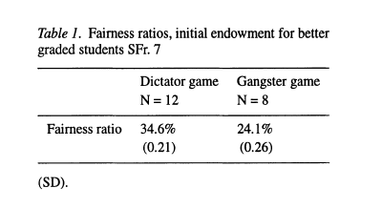
Eichenberger a Oberholzer-Gee 1998

Slide 18
Eichenberger a Oberholzer-Gee 1998
Čím méně je nákladné se chovat férově, tím férovější gangsteři jsou
GG soukromé rozhodnutí (24, %), survey rozhodnutí (hypotetické) (48,9 %), demokratické rozhodnutí (hlasování) (60,1 %), jaké je norma (jak by se měli gangsteři chovat, aby byli spravedliví? – 65,3 %)
Soukromé rozhodnutí je nejnákladnější
Dvě síly: vlastní zájem a norma spravedlnosti
Normy se mění!
Role morálního framingu, produkce morální interpretace, agenda settingu, komunikace, role ekonomických důsledků spravedlnosti (náklady na spravedlnost)

Slide 19
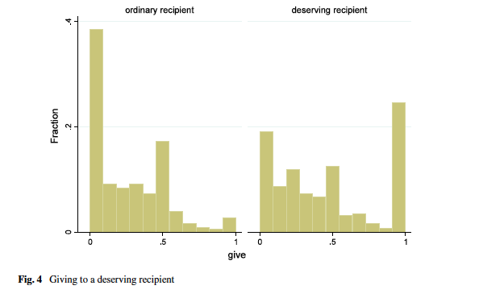
Zasloužené peníze (Engel 2011)

Slide 20
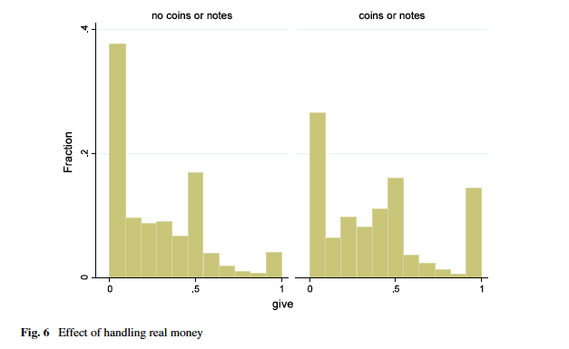
Framing (Engel 2011)

Slide 21
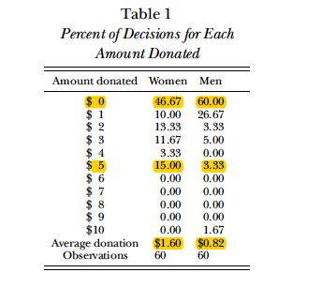
Gender
Eckel a Grossman 1998:
Ženy jsou orientovány více sociálně, muži individuálně
Dvojitá anonymita DG (eliminace jiných faktorů)

Slide 22
Dispozice nebo norma?
Altruismus jako evolučně daná biologická dispozice
Vyskytuje se ve všech kulturách
Existuje hormonální základ altruismu
Altruismus jako sociální norma
V různých kulturách různé normy altruismu
Sledování sociálních norem nese odměny, porušování sociálních norem nese tresty

Slide 23
Altruismus u dětí?
Jsou děti sobecké?
Benenson, Pascoe a Radmore 2007:
DG s dětmi různého socioekonomického statusu, výměna žetonů (4, 6 a 9 let)
Alokace nálepek
Altruismus i VŠECH věkových kategorií, s věkem se zvyšuje!
Altruismus vyšší u dětí s vyšší socioekonomickým statusem
Děti nejsou sobecké, míra altruismu ovlivněna socializací
Vliv SES na socializaci

Slide 24
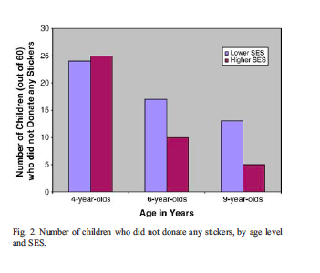
Benenson, Pascoe a Radmore 2007

Slide 25
Individuální rozdíly
Různí lidé reagují různě?
Na různé lidi reagujeme různě?
Lidé projevují altruismus podle vztahu k ostatním lidem
Rodová příbuznost, potenciální spolupracovník, potenciální nepřítel, neutrální vztah

Slide 26
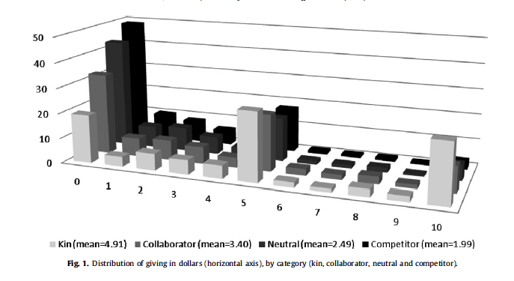
Ben-Ner a Kramer 2011

Slide 27
Ben-Ner a Kramer 2011
Role osobnostních rysů v tendenci k altruismu
Velká pětka: extroverze, neuroticismus, svědomitost, přívětivost, otevřenost zkušenosti
Altruismus vůči rodově spřízněným jedincům nepodmíněný
U ostatních:
Neuroticismus = více altruismu), ale vysoká hladina n. = méně altruismu
Extraverze = méně altruismu, vysoká hladina e. = více altruismu
Svědomitost = méně altruismu, vysoká hladina s. = více altruismu

Slide 28
Beyond the Self: Altruismus nebo Identita? (Fowler a Kam 2007)
Politická participace se neřídí pouze self-interestem
Souvisí s altruismem? Nebo se sociální identitou?
Sociální identita posiluje ohled k druhým lidem z vlastní skupiny
Ohled k lide z nečlenské skupiny je nižší
Altruismus i sociální identita zvyšují míru politické participace
Politická participace je tzv. other-ragarding behavior

